Slide 1




WoLKE
Oberseminar Kickoff
Jun.-Prof. Dr. Heiko Holz
Pädagogische Hochschule Ludwigsburg
Jun.-Prof.‘in Dr. Luzia Leifheit
Jun.-Prof. Dr. Jan Winkelmann
Pädagogische Hochschule Schwäbisch Gmünd
Prof. Dr. Detmar Meurers
Universität Tübingen
supported by
Notes:
1

Slide 2


Check-In
Notes:
4 Minuten

Slide 3
WoLKE?
“WoLKE” is an acronym for the core of the issue addressed in the project:
„Wo bieten KI-Methoden Lösungen für fachdidaktische Herausforderungen? Computerlinguistisch fundierte Konzeption und Evaluation curricular verankerter Lehrveranstaltungen für die Sprach- und MINT-Didaktik.“
(engl) "Where do AI methods offer solutions for didactic challenges? Computational linguistics-based design and evaluation of curriculum-based courses for language and STEM didactics."
Notes:
Das Ministerium für Wissenschaft, Forschung und Kunst Baden-Württemberg fördert mit knapp 700.000€ ein gemeinsames Forschungsprojekt der Pädagogischen Hochschulen Ludwigsburg, Schwäbisch Gmünd und der Universität Tübingen zum Einsatz von Künstlicher Intelligenz (KI) im Unterricht.
Im sogenannten „WoLKE“-Projekt werden Lehrveranstaltungen für angehende Lehrkräfte für den didaktisch sinnvollen Einsatz von KI-Methoden und -Werkzeugen im Unterricht entwickelt. In den Lehrveranstaltungen werden angehenden Lehrkräften methodische Kompetenzen vermittelt, wie KI-basierte Werkzeuge unterstützend im Unterricht eingesetzt werden können, um konkreten schulischen Herausforderungen zu begegnen, insbesondere in den Sprachen und MINT-Fächern (Mathematik, Informatik, Naturwissenschaften und Technik). Die angehenden Lehrkräfte sollen dadurch zu einem reflektierten Umgang mit KI-basierten Werkzeugen im Unterricht befähigt werden.
STEM = Science, Technology, Engineering, Mathematics

Slide 4
Goals of WoLKE
Development and evaluation of two courses on AI tools for student
teachers ...
  of language subjects
  of STEM subjects
The aim of the courses is to enable future teachers to reflect on the use of AI tools in the classroom, with regard to…
  specific school challenges (e.g. exams, heterogeneity)
  subject-specific didactic aspects (e.g. subject-specific requirements for AI)
  ethical and social implications (e.g. reproduction of biases)
(Further) development of AI methods and tools with didactic benefits
Notes:
STEM = Science, Technology, Engineering, Mathematics

Slide 5

Project Overview
Figures and organizational chart
Notes:
4 Minuten

Slide 6
WoLKE in numbers
Duration: 36 months
Funding period: 01.12.2023 – 30.11.2026
Partner network: PH Ludwigsburg, PH Schwäbisch Gmünd, Uni Tübingen
HR: One person (PhD/postdoc) at each of the partner universities
2 seminars: Language didactics, STEM didactics

Slide 7

The WoLKE-Network
Vergleich von Text-Einsatz/Generierung zwischen Sprach- und MINT-Fächer
Sprachsensibler Fachunterricht
PH Ludwigsburg
Didaktik der Informatik &
Sprachdidaktisches Zentrum
PH Schwäbisch-Gemünd
Didaktik der Informatik & Zentrum für naturwissenschaftliche Bildung
Entwicklung & Evaluation: Lehrveranstaltung für LA-Studierende der Sprach-Fächer + Workshop für Dozierende
Entwicklung & Evaluation: Lehrveranstaltung für LA-Studierende der MINT-Fächer + Workshop für Dozierende
Charakterisierung von fachdidaktischem Potenzial und Grenzen generativer KI-Tools für den Einsatz im Sprach und MINT-Unterricht
Methodische Fundierung und Qualitätssicherung
der Lehrveranstaltungen und der Evaluation aus forschungsmethodischer Perspektive
Universität Tübingen
Computerlinguistik &
Empirische Bildungsforschung
Weiterentwicklung von KI-Methoden und Tools mit fachdidaktischem Bezug

Slide 8
The WoLKE-Network
Comparison of text use/generation between language and STEM subjects
Language-sensitive subject teaching
PH Ludwigsburg
Didaktik der Informatik &
Sprachdidaktisches Zentrum
PH Schwäbisch-Gemünd
Didaktik der Informatik & Zentrum für naturwissenschaftliche Bildung
Development & evaluation: Course for LA students of language subjects + workshop for lecturers
Development & evaluation: Course for LA students in STEM subjects + workshop for lecturers
Characterization of the didactic potential and limitations of generative AI tools for use in language and STEM subjects
Methodological foundation and quality assurance of courses and evaluation from a research methodology perspective
Universität Tübingen
Computerlinguistik &
Empirische Bildungsforschung
Further development of AI methods and tools with didactic relevance

Slide 9



The WoLKE-Network
Comparison of text use/generation between language and STEM subjects
Language-sensitive subject teaching
PH Ludwigsburg
Didaktik der Informatik &
Sprachdidaktisches Zentrum
PH Schwäbisch-Gemünd
Didaktik der Informatik & Zentrum für naturwissenschaftliche Bildung
Development & evaluation: Course for LA students of language subjects + workshop for lecturers
Development & evaluation: Course for LA students in STEM subjects + workshop for lecturers
Characterization of the didactic potential and limitations of generative AI tools for use in language and STEM subjects
Methodological foundation and quality assurance of courses and evaluation from a research methodology perspective
Universität Tübingen
Computerlinguistik &
Empirische Bildungsforschung
Further development of AI methods and tools with didactic relevance
Notes:
In diesem Arbeitspaket werden als Grundlage für die Lehrveranstaltungen traditionelle, wissensbasierte und aktuelle datengetriebene, textgenerierende KI-Methoden hinsichtlich ihrer Eignung, Reifegrad und insbesondere des Synergiepotenzials für den fachdidaktisch motivierten Einsatz analysiert. Aufgrund der parallelen Einbindung von Sprach- und MINT-Didaktiken ist es hierbei möglich, das Potenzial und die Grenzen der unterschiedlichen KI-Methoden hinsichtlich sprachlicher und fachlicher Anforderungen explizit zu machen.
Zur Realisierung des Potenzials werden dabei für konkrete Herausforderungen der Schulpraxis auf Basis der wissenschaftlichen Erkenntnisse der Fachdidaktik gezielt KI-basierte Methoden exploriert, die eine Lösung unterstützen können. Eine zentrale Herausforderung stellt insbesondere die Heterogenität der Schüler*innen dar, die mit Blick auf die Tiefenstrukturen des Unterrichts (Kunter & Trautwein, 2013) die adaptive Nutzung von Materialien und individuelle Rückmeldungen zur kognitiven Aktivierung und konstruktiven Unterstützung erfordert – was von Lehrkräften allein kaum zu leisten ist. In hybriden Lehrer-KI Teams können aber z.B. adaptive, KI-basierte Suchmaschinen es ermöglichen, entwicklungsproximale Texte für unterschiedliche Schüler*innen zu finden, die auch motivierend deren inhaltliche Interessen ansprechen. Textgenerierende KI kann diese adaptive Suche ergänzen und Texte generieren oder umformulieren, um für die heterogenen Sprachniveaus entsprechende Binnendifferenzierungsmöglichkeiten zur Verfügung zu stellen.
In einem zweiten Schritt wird AP1 die Realisierung des Synergiepotenzials der Nutzung von KI-Methoden weiter vorantreiben und dabei auch die Grenzen der jeweiligen Methoden explizit machen und domänenspezifisch konkretisieren. Da Systeme wie ChatGPT auf wahrscheinlichen Sprachsequenzen basieren, können sie nicht systematisch zuverlässiges Wissen liefern: GPT „halluziniert“ möglichst wahrscheinliche Sätze, ohne dass sie in der Welt „gegrounded“ sind. Solche Systeme sind daher (derzeit, ohne hybride Erweiterungen) nicht in der Lage, fachlich oder grammatisch sicher fundierte Analysen im Schulkontext zu leisten, und modellieren weder Schüler*innen in ihrem Lernprozess, das curriculare Ziel noch die Rolle einer pädagogischen Aufgabe auf diesem Weg. Besonders wichtig ist es auch, sich den inhärenten Bias solcher Systeme im Bildungskontext bewusst zu machen, dass sie sich nicht vom sozialen und kulturellen Kontext der Sprache lösen können, auf der sie trainiert sind. Die ethische Dimension muss auch aus diesem methodischen Grund explizit als eine Grundlage für die Nutzung solcher Werkzeuge bewusst gemacht werden.

Slide 10
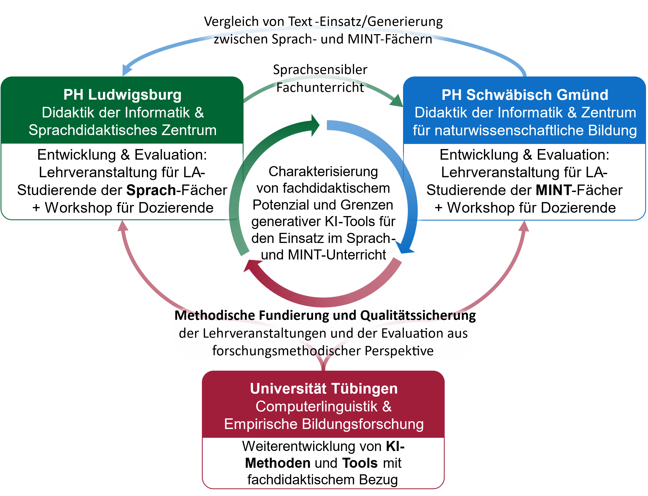
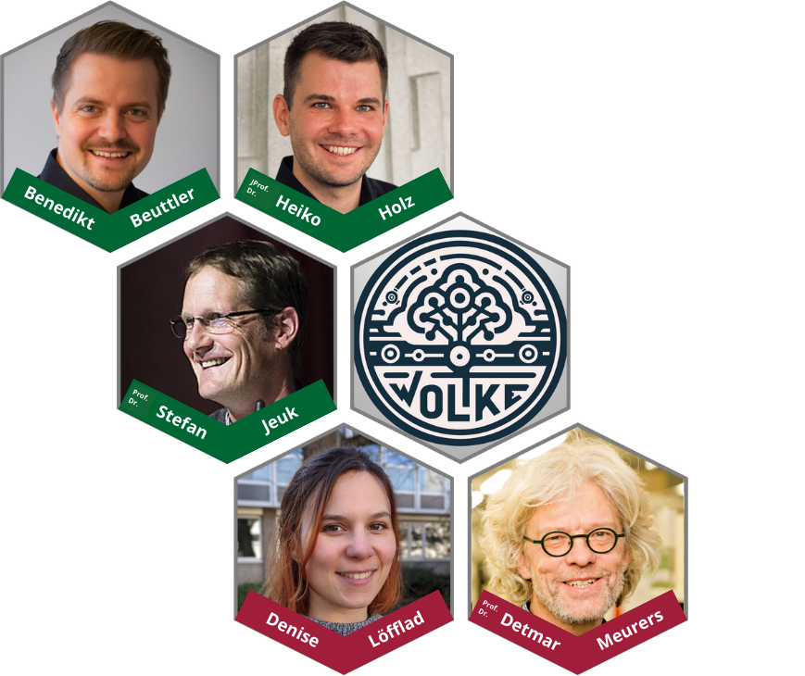
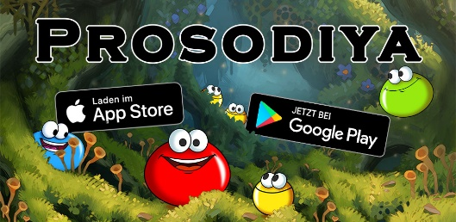
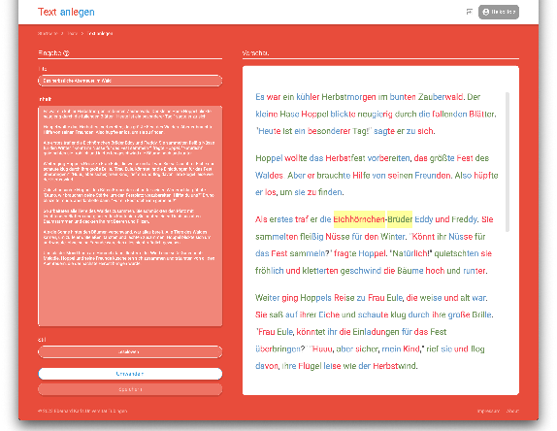
The WoLKE-Network
Comparison of text use/generation between language and STEM subjects
Language-sensitive subject teaching
PH Ludwigsburg
Didaktik der Informatik &
Sprachdidaktisches Zentrum
PH Schwäbisch-Gemünd
Didaktik der Informatik & Zentrum für naturwissenschaftliche Bildung
Development & evaluation: Course for LA students of language subjects + workshop for lecturers
Development & evaluation: Course for LA students in STEM subjects + workshop for lecturers
Characterization of the didactic potential and limitations of generative AI tools for use in language and STEM subjects
Methodological foundation and quality assurance of courses and evaluation from a research methodology perspective
Universität Tübingen
Computerlinguistik &
Empirische Bildungsforschung
Further development of AI methods and tools with didactic relevance

Slide 11
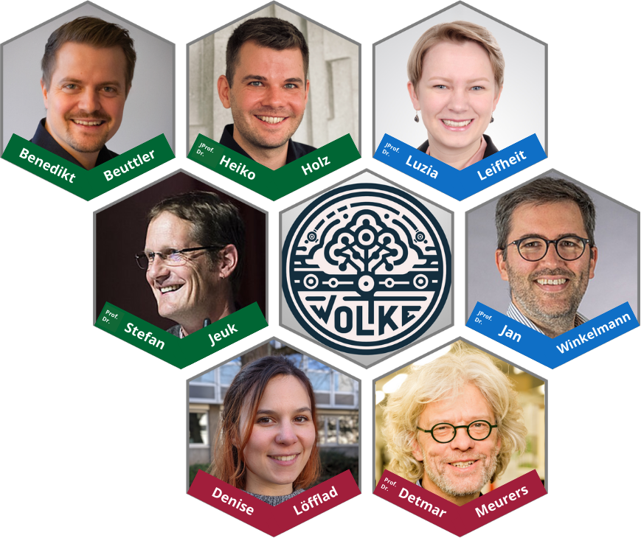
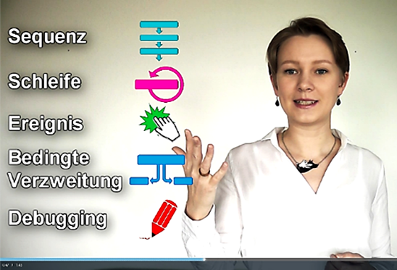
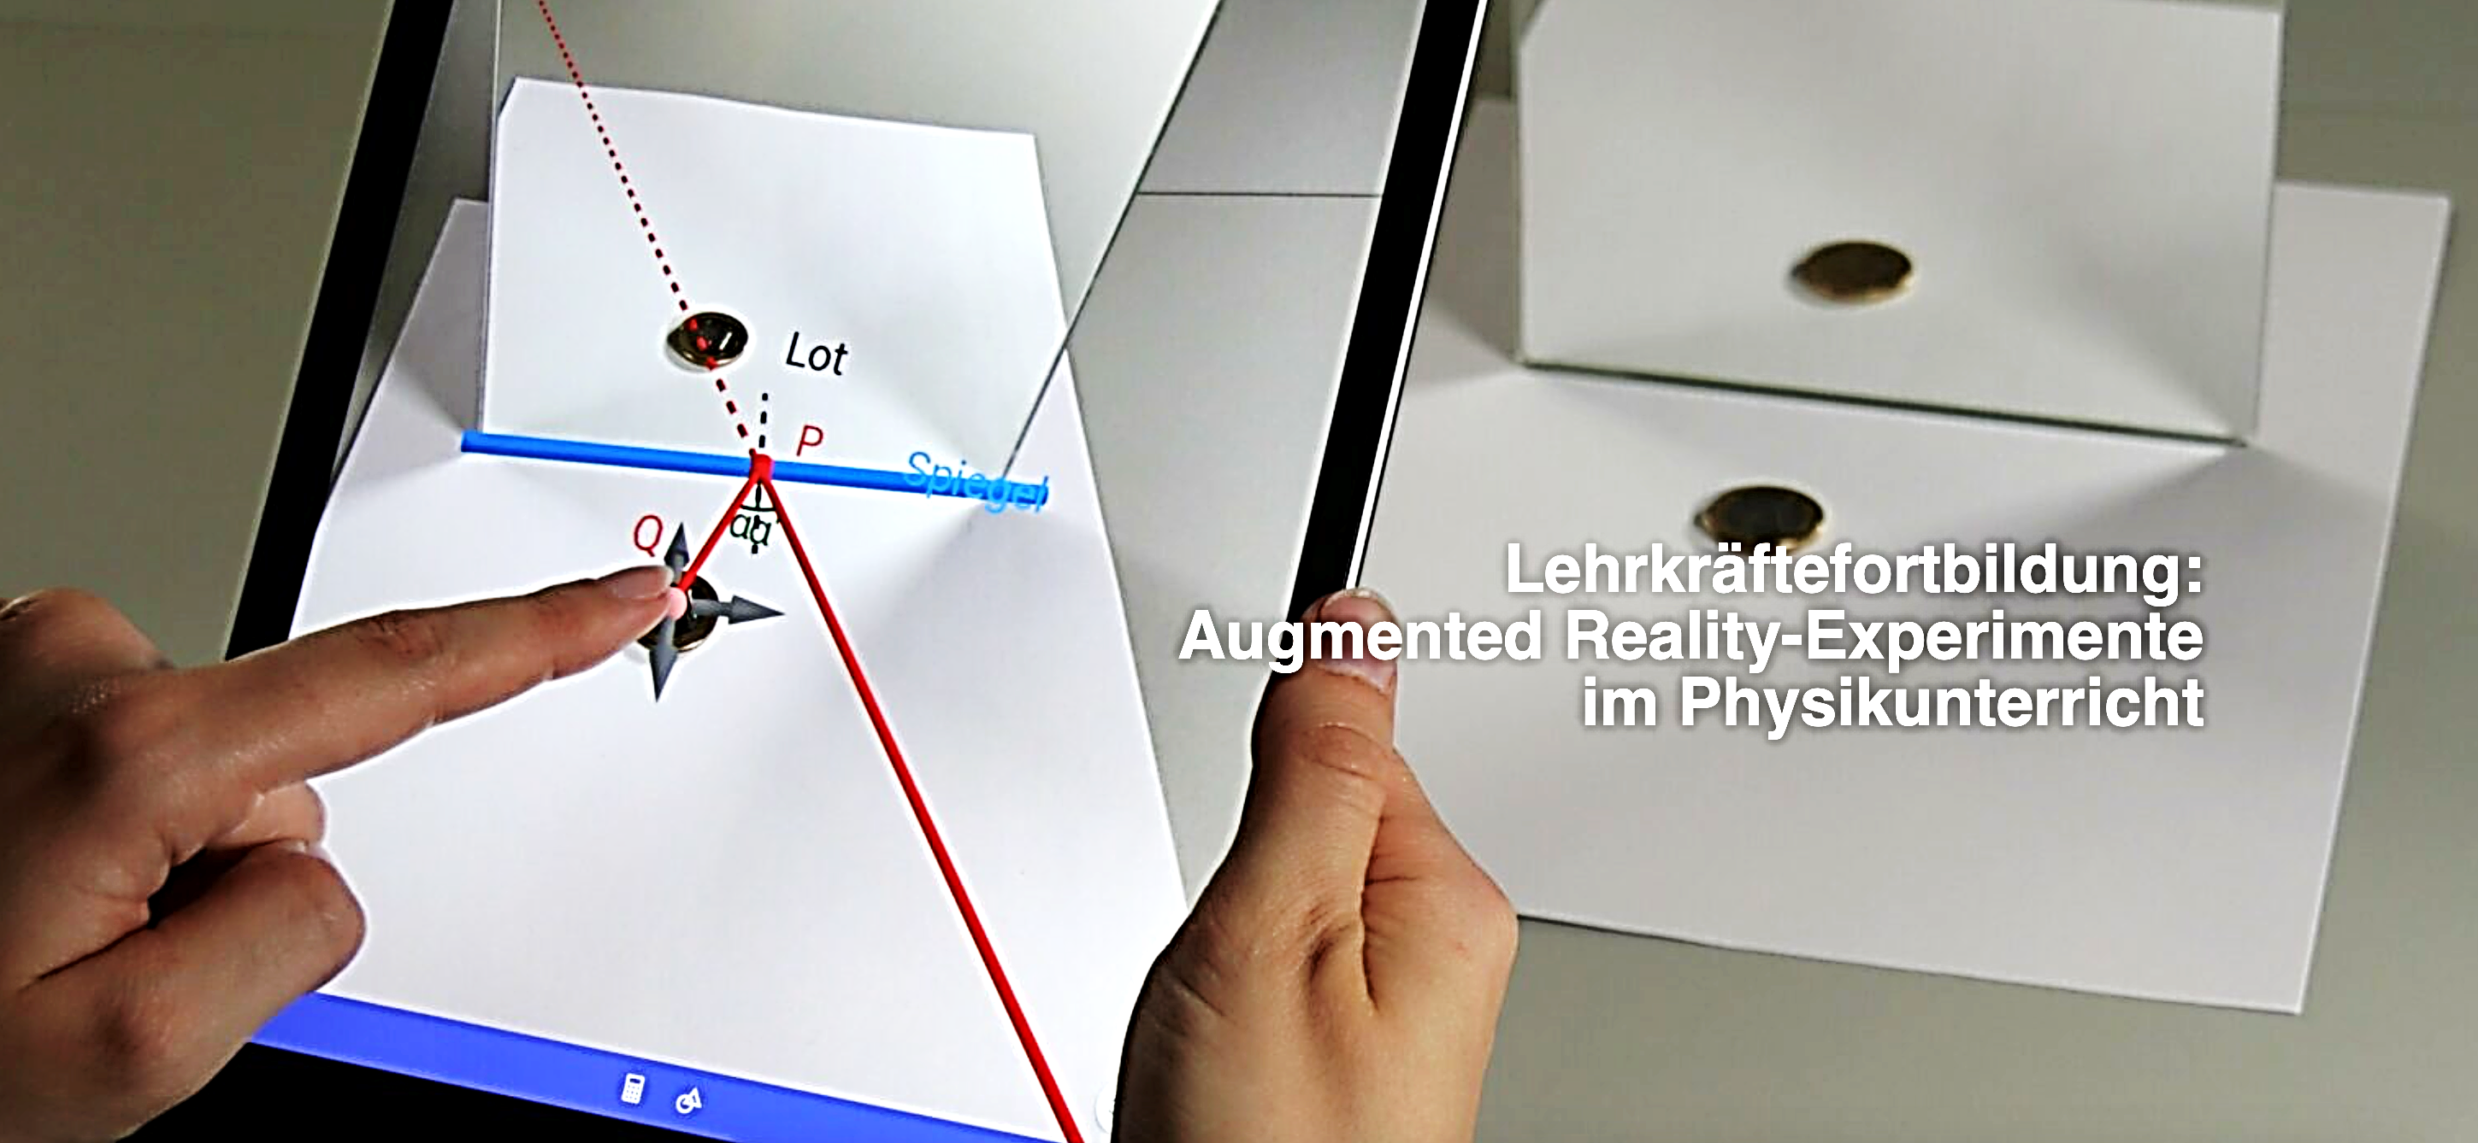
The WoLKE-Network
Comparison of text use/generation between language and STEM subjects
Language-sensitive subject teaching
PH Ludwigsburg
Didaktik der Informatik &
Sprachdidaktisches Zentrum
PH Schwäbisch-Gemünd
Didaktik der Informatik & Zentrum für naturwissenschaftliche Bildung
Development & evaluation: Course for LA students of language subjects + workshop for lecturers
Development & evaluation: Course for LA students in STEM subjects + workshop for lecturers
Characterization of the didactic potential and limitations of generative AI tools for use in language and STEM subjects
Methodological foundation and quality assurance of courses and evaluation from a research methodology perspective
Universität Tübingen
Computerlinguistik &
Empirische Bildungsforschung
Further development of AI methods and tools with didactic relevance

Slide 12




The WoLKE-Network
Comparison of text use/generation between language and STEM subjects
Language-sensitive subject teaching
PH Ludwigsburg
Didaktik der Informatik &
Sprachdidaktisches Zentrum
PH Schwäbisch-Gemünd
Didaktik der Informatik & Zentrum für naturwissenschaftliche Bildung
Development & evaluation: Course for LA students of language subjects + workshop for lecturers
Development & evaluation: Course for LA students in STEM subjects + workshop for lecturers
Characterization of the didactic potential and limitations of generative AI tools for use in language and STEM subjects
Methodological foundation and quality assurance of courses and evaluation from a research methodology perspective
Universität Tübingen
Computerlinguistik &
Empirische Bildungsforschung
Supported by the Tübingen Center for Digital Education, Hector Institute for Empirical Educational Research, and the Institute for Adult Education Tübingen
Further development of AI methods and tools with didactic relevance

Slide 13






The WoLKE-Network:
Associates
Prof. Dr. Stefan Jeuk Institut für deutsche Sprache und Literatur, Leiter des Sprachdidaktischen Zentrums
Prof.’in Dr. Silke Ladel Mathematik und ihre Didaktik, Leiterin des Instituts für Mathematik und Informatik
Vertr.-Prof. Dr. Hannes Helmut Nepper Technik und ihre Didaktik, Abteilungsleiter Technik im Institut für Bildung, Beruf und Technik
Jun.-Prof. Dr. Nicolas Hübner Schulpädagogik mit Schwerpunkt Quantitative Forschungsmethoden, Institut für Erziehungswissenschaft
Dr. Tim Fütterer Lernwirksamer Einsatz digitaler Medien im Unterricht, Hector-Institut für Empirische Bildungsforschung
Dr. Tobias Appel Leitung des Arbeitsbereichs Innovative Bildungstechnologien, Tübingen Center for Digital Education

Slide 14
Roadmap
Notes:
4 Minuten

Slide 15







Roadmap
12/2023
10/2024
07/2025
Herbst 2026
Start development of courses
Evaluation of the courses
Transfer to partner universities
01
02
03
04
05
06
07
08
Piloting the courses
End of data collection
Transfer and multiplication workshops
03/2024
04/2025
SoSe 2026
11/2026
Notes:
Max 12 Min

Slide 16
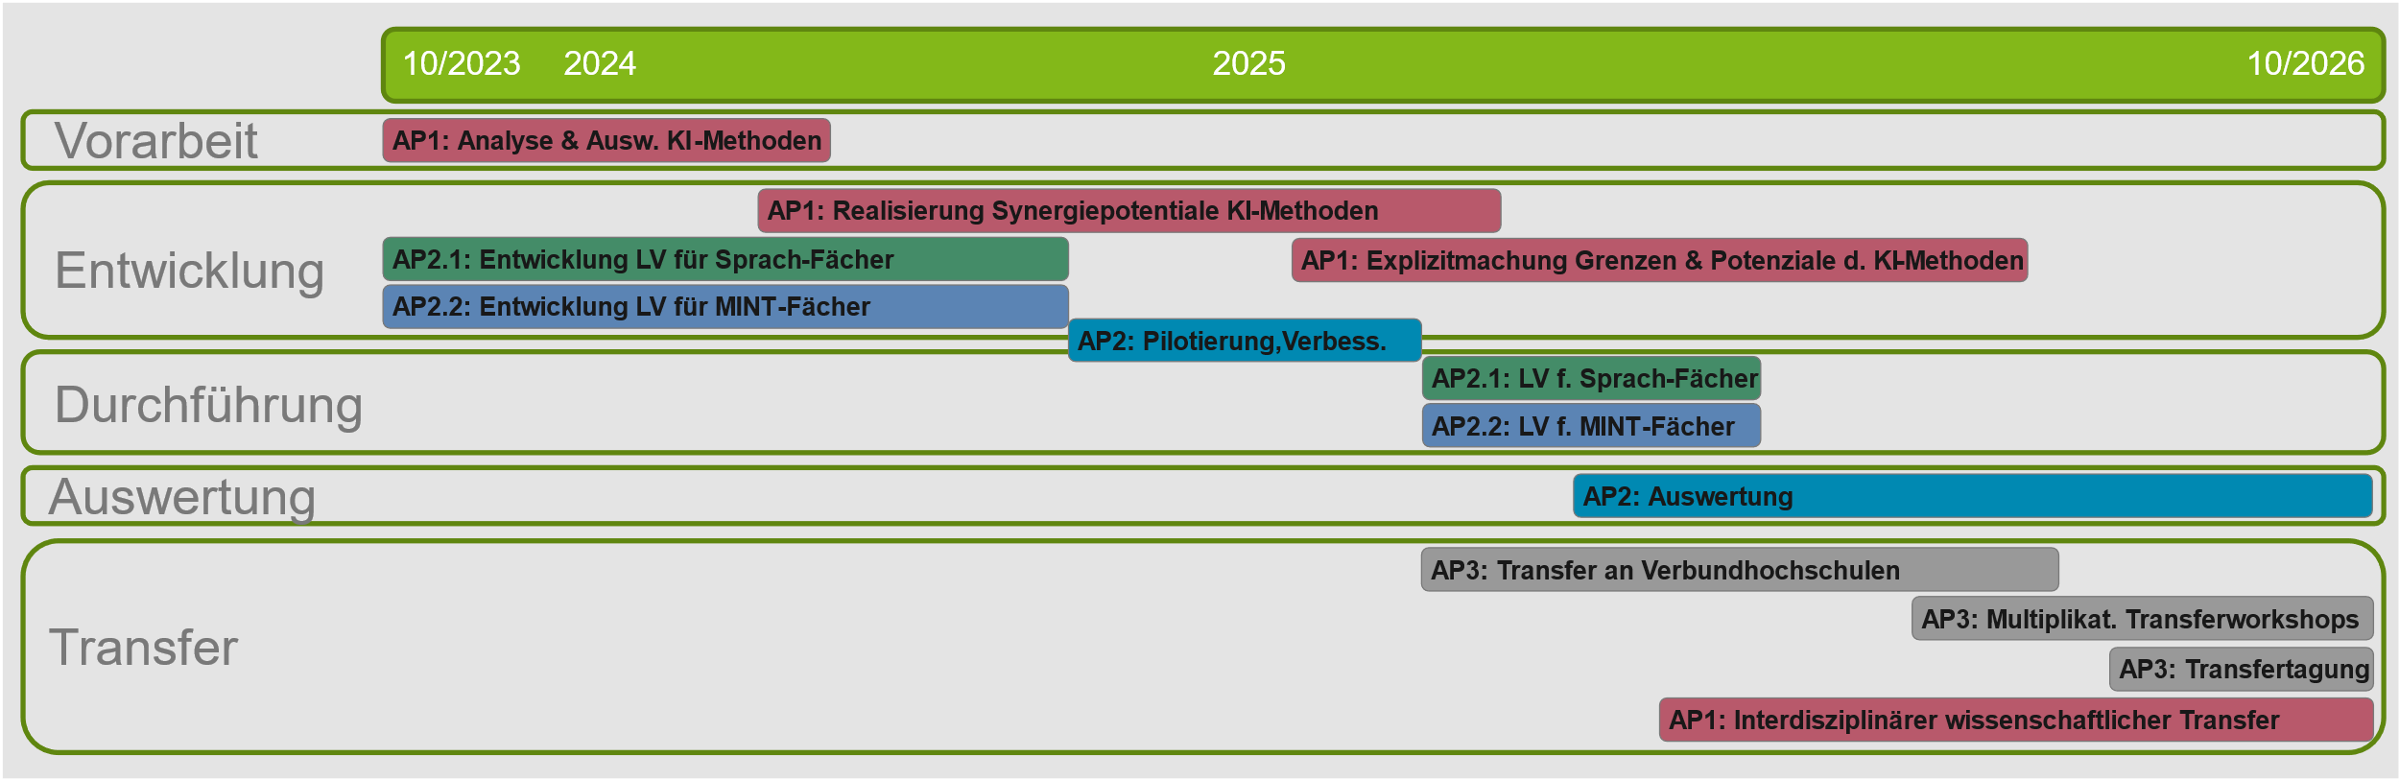
Roadmap

Slide 17
Planned contents of the courses
Seminars for language subjects and STEM subjects
Notes:
4 Minuten

Slide 18
Content modules of the courses
Computational linguistic background and didactic aspects
 | … for the language courses: | … for the STEM courses:
1 | Basic knowledge of how LLMs and text-generating AI work, especially with regard to the probabilistic basis and fictionality of the generated content
2 | Quality criteria for AI-generated texts in terms of form, content and coherence from a language didactics perspective | From a STEM didactic perspective, quality criteria for AI-generated texts in terms of form, subject content and scientific argumentation
3 | Competence-oriented forms of examination taking into account text-generating AI tools
4 | Contrasting traditional writing of scientific texts (source-based, argumentative, addressee-oriented) with AI-based probabilistic generation Possibilities & limits of using AI tools in (language-sensitive) teaching, in particular prompt engineering, source research, reflective revision of AI-generated texts

Slide 19
Content modules of the courses
Didactic and practical teaching aspects
 | … for the language courses: | … for the STEM courses:
5 | What added value do AI tools bring? What do text-generating AI tools offer compared to traditional methods and other digital (AI) tools?
6 | Intelligent tutoring systems, automatic analysis, adaptive selection & enrichment of language didactic teaching and learning materials | Traditional algorithmic solutions in training platforms such as Bettermarks or in simulations, augmented reality (AR)
7 | Advantages/disadvantages of explicit modeling of language and implicit probabilistic language use, also with regard to curricular requirements according to the educational plan | Contrasting the empirical-scientific method with the big data-based, probabilistic functioning of text-generating AI
8 | Possibilities & limitations of AI approaches with/without explicit modeling of curricular learning objectives and the learning process
9 | Synergetic use of explicit modeling in traditional AI tools and current text-generating AI methods

Slide 20
Content modules of the courses
(Scientific) ethical and social aspects
 | … for the language courses: | … for the STEM courses:
10 | Implications of language use by text-generating AI on human self-image, including emotion attribution | Implications of generative AI for scientific understanding and trust in scientific knowledge
11 | Reflection on the scientific, ethical and social implications of text-generating AI tools, also with regard to the reproduction of biases

Slide 21
Call-to-Action
Notes:
4 Minuten

Slide 22
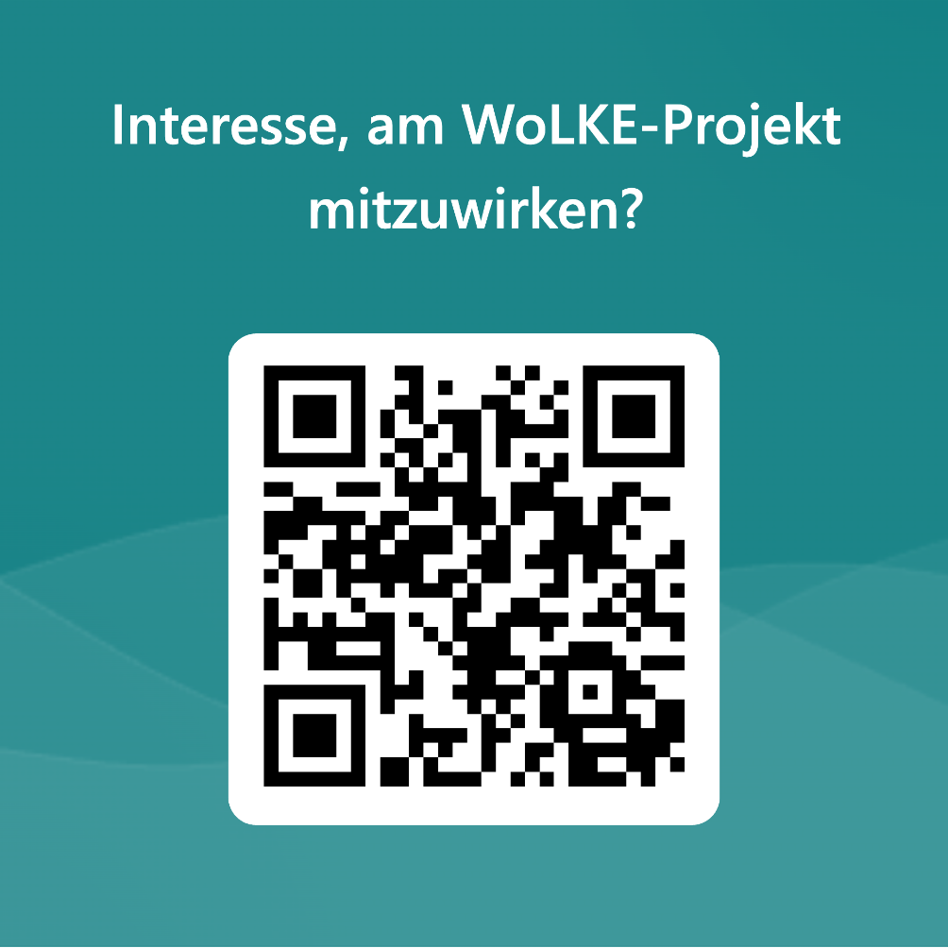
Interested in …
helping to shape the course?
  Discussions, workshops, or review of teaching and learning materials
the delivery of the course in your degree program?
  Support for our project staff
the progress of the project?
→ https://forms.office.com/e/gPnuvMdid8
Interested in participating in the WoLKE project?

Slide 23

Thank you!
Jun.-Prof. Dr. Heiko Holz
heiko.holz@ph-ludwigsburg.de
https://wolke.schule
Pädagogische Hochschule Ludwigsburg
Supported by

